Slide 1
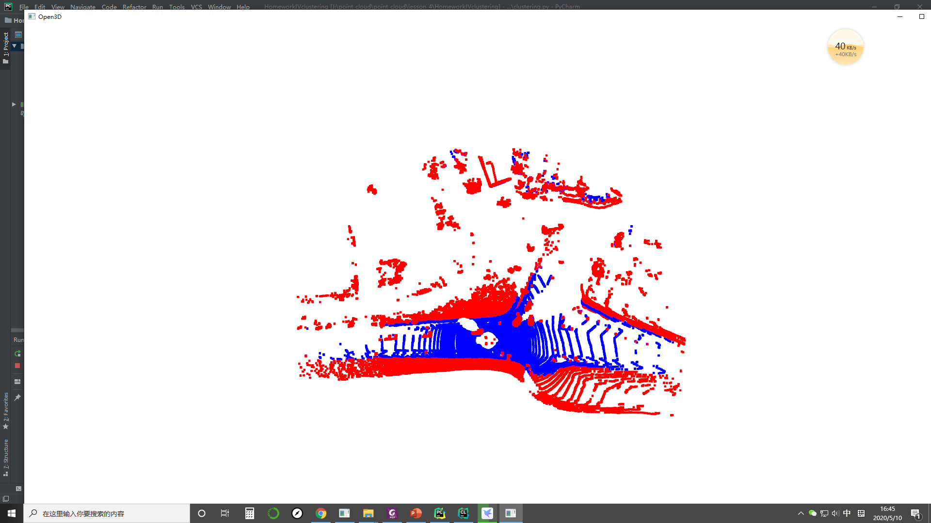
地面点云分割，蓝色为地面

Slide 2
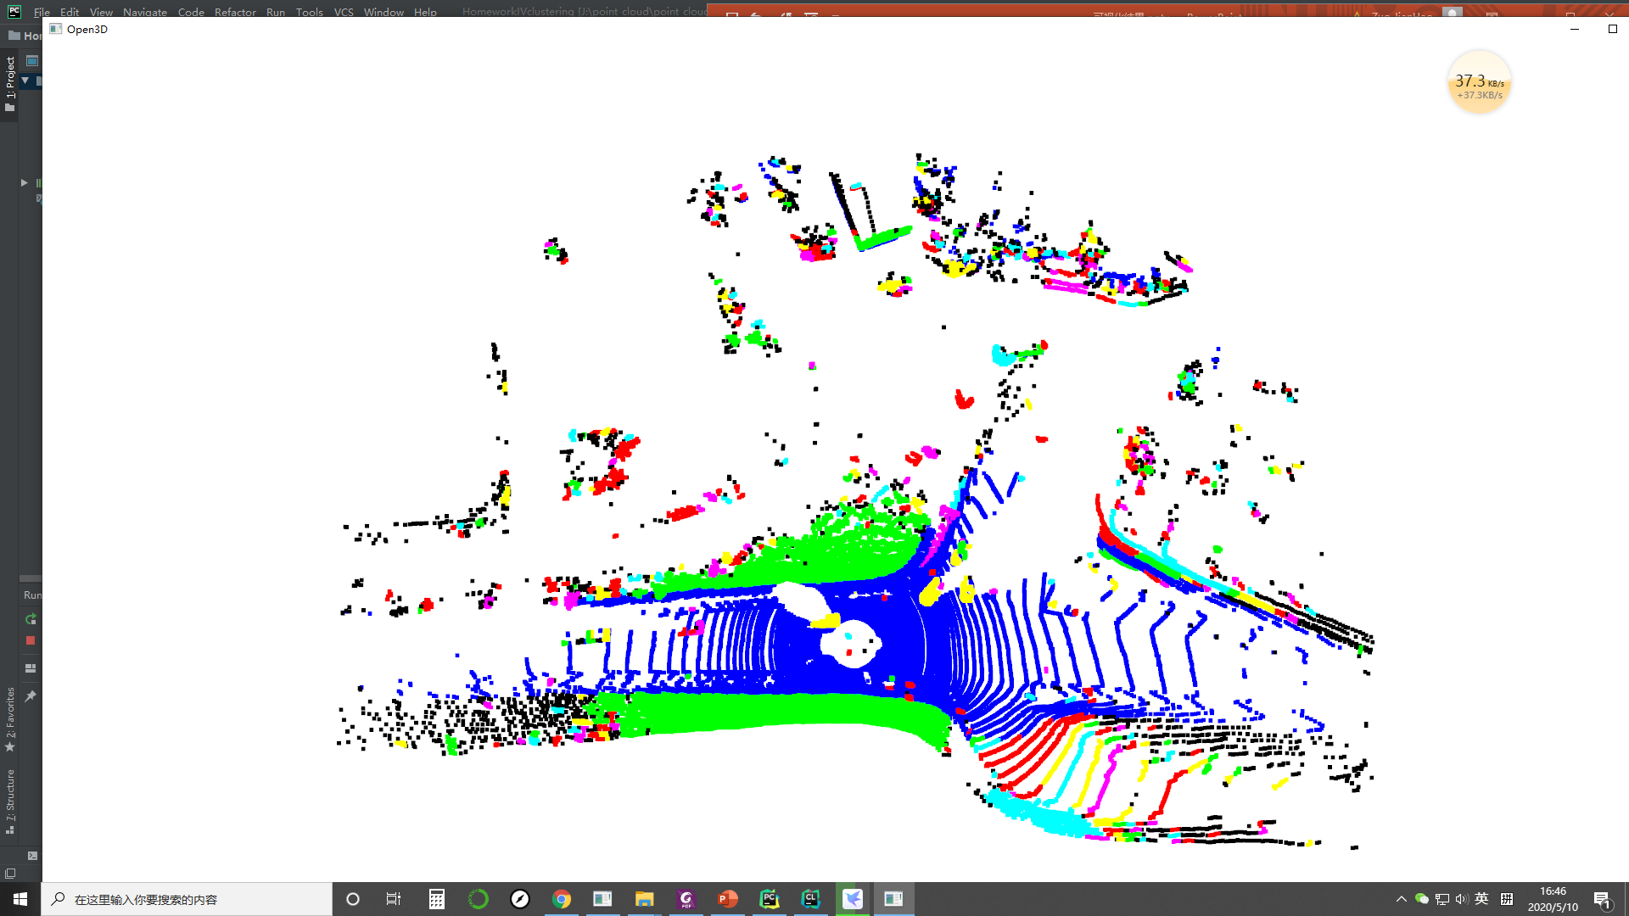
进行聚类
对点云进行聚类

